Slide 1
In Proceedings of 2009 IEEE International Conference on Software Engineering (ICSE'09), 2009.
Predicting Build Failures using Social Network Analysis on Developer Communication
論文紹介（大澤）2009/09/10
Timo Wolf SIEMENS AG
Adrian Schroter University of Victoria
Daniela Damian
Thanh Nguyen

Slide 2




Introduction
java
Build Failure
-コンパイルエラー
-テスト失敗
java
分散開発や規模の大きな開発ではコミュニケーションをとるのが難しくなる
コミュニケーションの問題がcoordinationや統合の失敗を導く
どのようなコミュニケーションがcoordinationを効果的にし、
成功させるのか

Slide 3


Research Question 1
java
java
予測
密度=0.8
計算
密度=0.4
RQ1
  単一のコミュニケーション尺度で統合の失敗を予測できるか

Slide 4
Research Question 2
java
java
・・・
予測
計算
・・・
RQ2
  コミュニケーション尺度を組合わせることで、統合の失敗を予測できるか

Slide 5



Study Setting : IBM Jazz
開発拠点：１６
テストや開発などメインの開発拠点：７
  ヨーロッパ、アメリカカナダ

Slide 6
Study Setting : IBM Jazz
開発者：１５１人
  複数のチームに在籍可
開発チーム：４７チーム
  １～２０人
  平均５．７人

Slide 7
Coordination and Integration in Jazz
開発方法：eclipse way
  アジャイル開発似
  ６週間を計画、開発、保守・運用に分ける
  ６週間を繰り返す
Work Item
  各チームに割当てられたタスク
  履歴を参照することができる
Stream
  各チームが管理しているソースコード

Slide 8
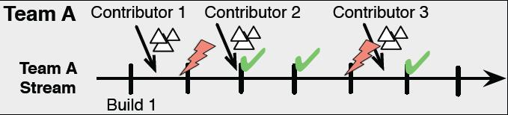
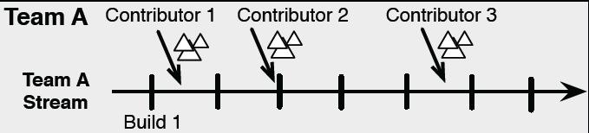
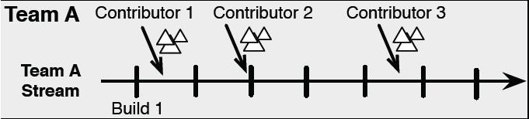
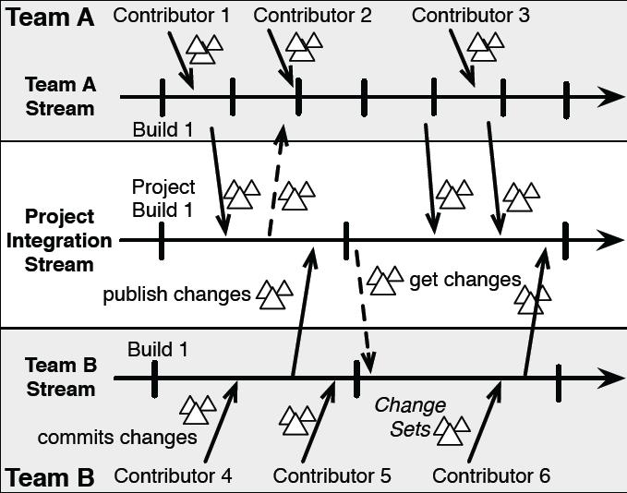
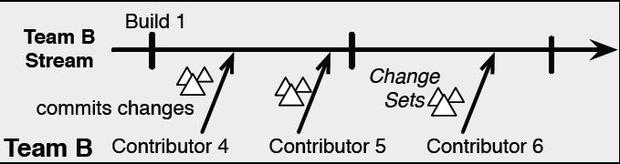
Coordination and Integration in Jazz
Coordination 結果：Build 結果

Slide 9
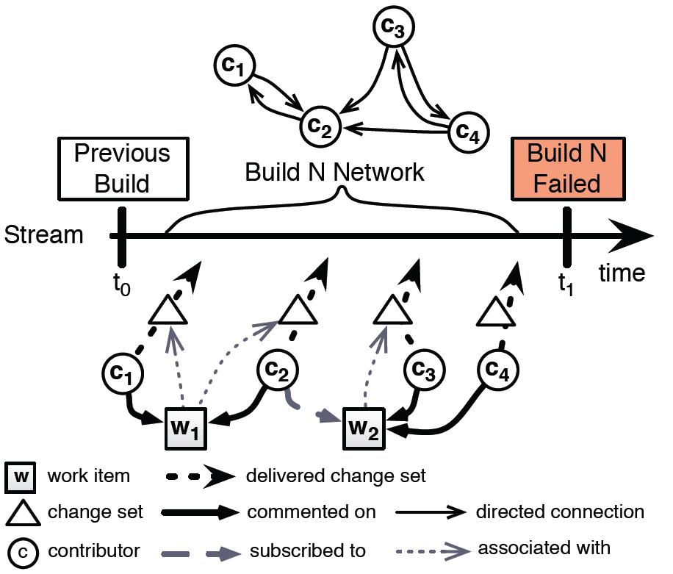
Communication in Jazz

Slide 10
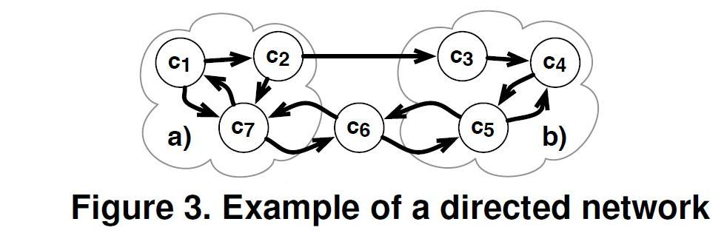
Communication network measures
Density
  コミュニケーションネットワークのコネクションの割合
Centrality measure
  次数中心性：次数がいくつなのか
  媒介中心性：他のノード間の最短距離にCiが含まれる割合
Structural Holes
  あるノードが隣接するノードからどれくらい拘束を受けているのかの度合

Slide 11
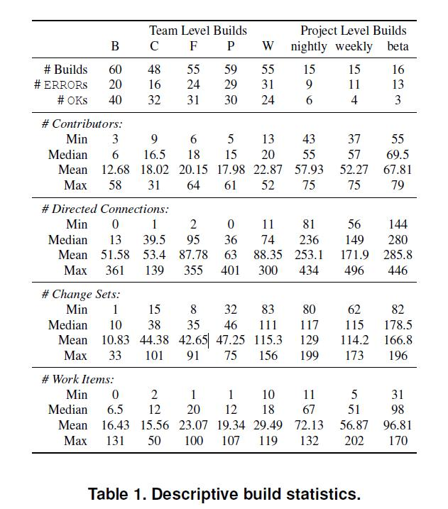
Data collection
期間：2007年11月5日～2008年2月26日
  Build結果：1288
  Work Item：25713
  コメント：71019
5つのチームのbuild結果を選択
3つの統合buildを選択
  nightly
  weekly
  beta

Slide 12
Result for RQ1
OK buildとERROR buildとの間でネットワーク尺度を計算して比較
  密度、中心性、structural holes
両方のbuildに対して統計学的な差異は存在しない

Slide 13
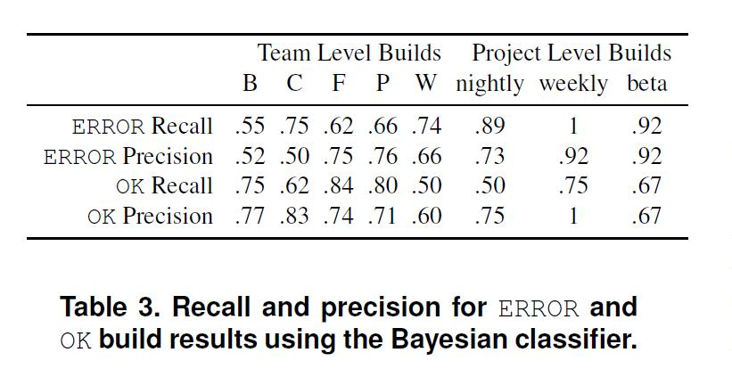
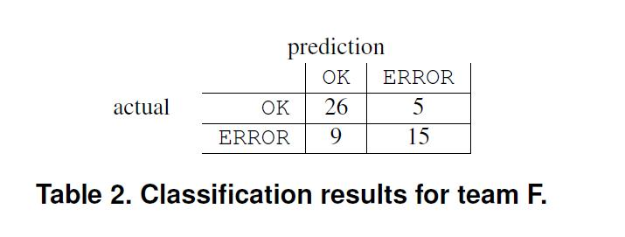
Result RQ2
ERRORに対して
・Recall
=15/24=0.62
・Precision
=15/20=0.75
Recall
  失敗buildの62%が予測された
Precision
  失敗予測の75%が実際に失敗した
Recall:実際の結果の内、予測が当たっていた確率
Precision:予測した結果が、実際に当たっていた確率

Slide 14
Conclusion
単一のコミュニケーション尺度ではbuildの結果を予測することはできない
コミュニケーション尺度を組み合わせることで、build結果を予測できるようになる
  Recall値：55%～75%
  Precision値：50%～７６%
予測モデルを利用し、buildが失敗しそうな時にコミュニケーション構造を改変させるようなアウェアネスを提供

Slide 15
感想
buildが始まってから終了するまでのコミュニケーションの変化からbuildの結果を予測
  build終了前にコミュニケーションが停滞しているbuildは失敗しやすい
個人に着目した予測モデル
  チーム内でbuildを失敗させやすい人とそうでない人が分かる

